Slide 1
DESARROLLO DE APLICACIONES v
DATA STORE
YADIRA DIAZ

Slide 2

QUE ES DATA STORE
Es una solución nueva y mejorada de almacenamiento de datos que apunta a reemplazar SharedPreferences. Basada en corrutinas de Kotlin y Flow, proporciona dos implementaciones diferentes: Proto DataStore, que almacena objetos escritos (con el respaldo de búferes de protocolo) y Preferences DataStore, que almacena pares clave-valor.

Slide 3
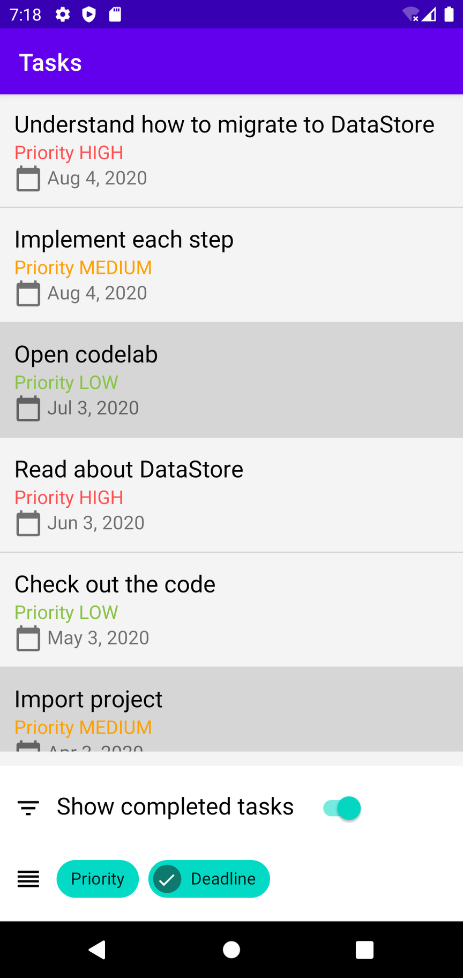
CÓMO PREPARARTE
Descargarás el código de todo el codelab y, luego, ejecutarás una app simple de ejemplo.
A fin de que comiences lo antes posible, preparamos un proyecto inicial sobre el cual puedes compilar.
Si tienes Git instalado, simplemente puedes ejecutar el comando que se indica abajo. Para comprobarlo, escribe git --version en la terminal o línea de comandos, y verifica que se ejecute correctamente.
Descarga el código fuente
Descomprime el código y, luego, abre el proyecto en Android Studio Artic Fox.
Ejecuta la configuración de ejecución app en un dispositivo o emulador.

Slide 4
DESCRIPCION GENERAL
La app te permite ver una lista de tareas. Cada una tiene las siguientes propiedades: nombre, estado completado, prioridad y fecha límite.
A fin de simplificar el código con el que necesitamos trabajar, la app te permite realizar solo dos acciones:
Activar o desactivar la visibilidad de las tareas completadas (de forma predeterminada, estas tareas están ocultas)
Ordenar las tareas por prioridad, por fecha límite o por fecha límite y prioridad
La app sigue la arquitectura recomendada en la Guía de arquitectura de apps. En cada paquete, encontrarás lo siguiente:
data
ui
La clase modelo Task
La clase TasksRepository, responsable de proporcionar las tareas (para simplificar, muestra datos codificados y los expone mediante un elemento Flow a fin de representar una situación más realista)
La clase UserPreferencesRepository, que contiene el elemento SortOrder definido como enum (el orden actual se guarda en SharedPreferences como String, según el nombre del valor enum, y expone métodos síncronos para guardar y obtener el orden)
Clases relacionadas con la visualización de un elemento Activity con un elemento RecyclerView
La clase TasksViewModel, encargada de la lógica de la IU
TasksViewModel. Cada vez que cambia uno de estos valores, debemos reconstruir un nuevo elemento TasksUiModel. Para ello, combinamos 3 elementos:
Un elemento Flow<List<Task>> que se recupera de TasksRepository
Un elemento MutableStateFlow<Boolean> que contiene la última marca showCompleted que solo se conserva en la memoria
Un elemento MutableStateFlow<SortOrder> que contiene el valor sortOrder más reciente

Slide 5
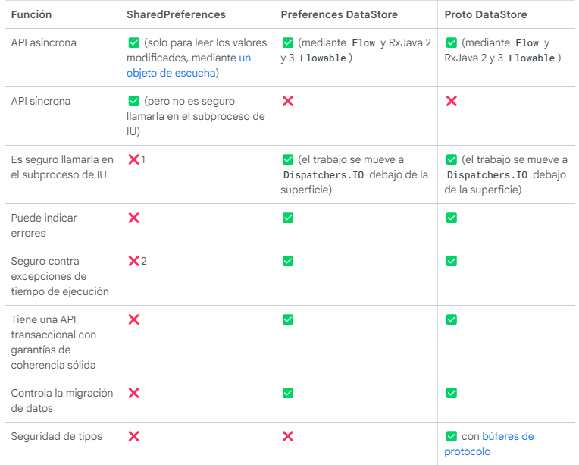

DATASTORE: CONCEPTOS BÁSICOS

Slide 6
PREFERENCES DATASTORE VS. PROTO DATASTORE
Si bien Preferences y Proto DataStore permiten el almacenamiento de datos, lo hacen de diferente manera:
Preferences DataStore, al igual que SharedPreferences, accede a los datos según las claves, sin definir un esquema por adelantado.
Proto DataStore define el esquema mediante búferes de protocolo. El uso de protobufs permite conservar los datos de tipado fuerte. Son más rápidos, más pequeños, más simples y menos ambiguos que XML y otros formatos de datos similares. Si bien Proto DataStore requiere que aprendas un mecanismo de serialización nuevo, creemos que la ventaja del tipado fuerte que proporciona Proto DataStore vale la pena.
Room vs. DataStore
Si necesitas actualizaciones parciales, integridad referencial o conjuntos de datos grandes o complejos, debes considerar usar Room en lugar de DataStore. DataStore es ideal para conjuntos de datos pequeños y simples, y no admite actualizaciones parciales ni integridad referencial.

Slide 7


DESCRIPCIÓN GENERAL DE PREFERENCES DATASTORE
La API de DataStore Preferences es similar a SharedPreferences con varias diferencias notables:
Administra actualizaciones de datos de manera transaccional.
Expone un flujo que representa el estado actual de los datos.
No tiene métodos persistentes de datos (apply(), commit()).
No muestra referencias mutables a su estado interno.
Expone una API similar a Map y MutableMap con claves de tipo.
Veamos cómo agregarlo al proyecto y migrar SharedPreferences a DataStore.
Cómo agregar dependencias
Actualiza el archivo build.gradle para agregar la siguiente dependencia de Preferences DataStore:

Slide 8
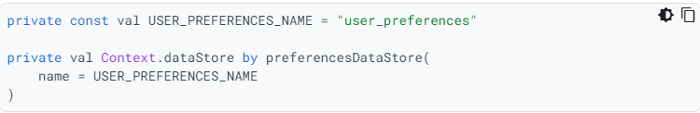
DATOS PERSISTENTES EN PREFERENCES DATASTORE
Aunque las marcas showCompleted y sortOrder son preferencias del usuario, en la actualidad, se representan como dos objetos diferentes. Uno de nuestros objetivos es unificar estas dos marcas en una clase UserPreferences y almacenarlas en UserPreferencesRepository mediante DataStore. Actualmente, la marca showCompleted se conserva en la memoria, en TasksViewModel.
Comencemos creando una clase de datos UserPreferences en UserPreferencesRepository. Por ahora, solo debería tener un campo: showCompleted. Agregaremos el orden más adelante.
CREAR DATABASE
Para crear una instancia de DataStore, usamos el delegado preferencesDataStore con Context como receptor. Para mayor simplicidad, en este codelab, lo haremos en TasksActivity:

Slide 9
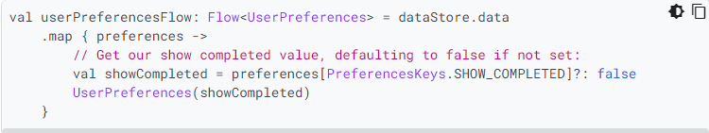
CÓMO LEER LOS DATOS DE PREFERENCES STORESTORE
Preferences DataStore expone los datos almacenados en un Flow<Preferences> que se emitirán cada vez que se haya modificado una preferencia. No queremos exponer todo el objeto Preferences, sino el objeto UserPreferences. Para hacerlo, tendremos que asignar el Flow<Preferences>, obtener el valor booleano que nos interesa, según una clave y construir un objeto UserPreferences.
Entonces, lo primero que debemos hacer es definir la clave show_completed: se trata de un valor booleanPreferencesKey que podemos declarar como un miembro en un objeto PreferencesKeys privado.
Expondremos un userPreferencesFlow: Flow<UserPreferences>, construido sobre dataStore.data: Flow<Preferences>, que luego se asigna para recuperar la preferencia correcta:

Slide 10
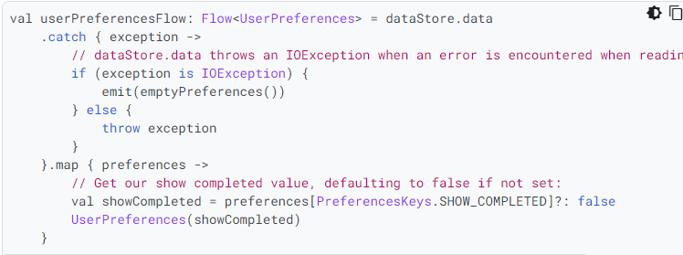

CÓMO ADMINISTRAR EXCEPCIONES MIENTRAS SE LEEN LOS DATOS
A medida que DataStore lee datos de un archivo, se generan IOExceptions cuando se produce un error durante la lectura de los datos. Para controlarlos, podemos usar el operador de flujo catch() antes de map() y emitir emptyPreferences() en caso de que la excepción arrojada sea un IOException. Si se arrojó otro tipo de excepción, es preferible que vuelva se vuelva a arrojar.

Slide 11
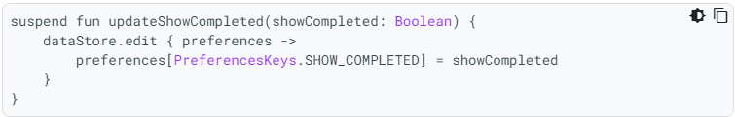
CÓMO ESCRIBIR DATOS EN PREFERENCES DATASTORE
Para escribir datos, DataStore ofrece una función de suspensión DataStore.edit(transform: suspend (MutablePreferences) -> Unit), que acepta un bloque transform que nos permite actualizar el estado de forma transaccional en DataStore.
El MutablePreferences pasado al bloque de transformación estará actualizado con las ediciones ejecutadas anteriormente. Todos los cambios que realices en MutablePreferences, en el bloque transform se aplicarán al disco una vez que se complete transform y antes de que se complete edit. Si estableces un valor en MutablePreferences, no se modificarán las demás preferencias.
Nota: No intentes modificar el MutablePreferences fuera del bloque de transformación.
Creemos una función de suspensión que nos permita actualizar la propiedad showCompleted de UserPreferences, llamada updateShowCompleted(), que llame a dataStore.edit() y establezca el valor nuevo:
edit() puede arrojar una excepción IOException si se encontró un error durante la lectura o escritura en el disco. Si se produce otro error en el bloque de transformación, edit() lo arrojará.

Slide 12
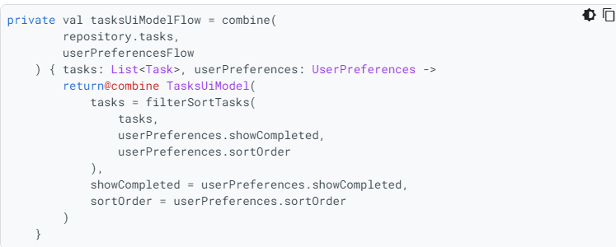
CÓMO ACTUALIZAR TASKSVIEWMODEL PARA USAR USER PREFERENCES REPOSITORY
Ahora que UserPreferencesRepository almacena las marcas show_completed y sort_order en DataStore y expone una Flow<UserPreferences>, actualicemos TasksViewModel para usarlas.
Quita showCompletedFlow y sortOrderFlow y, en su lugar, crea un valor llamado userPreferencesFlow que se inicialice con userPreferencesRepository.userPreferencesFlow:
En la creación de tasksUiModelFlow, reemplaza showCompletedFlow y sortOrderFlow con userPreferencesFlow. Reemplaza los parámetros según corresponda.
Cuando llamas a filterSortTasks, pasa showCompleted y sortOrder de las userPreferences. Tu código debería verse de la siguiente manera:

Slide 13
LIMPIEZA DE USER PREFERENCES REPOSITORY
Quitemos los campos y métodos que ya no son necesarios. Deberías poder borrar los siguientes elementos:
_sortOrderFlow
sortOrderFlow
updateSortOrder()
private val sortOrder: SortOrder
Ahora, nuestra app debería compilarse correctamente. Ejecutémosla a fin de ver si las marcas show_completed y sort_order se guardaron correctamente.
Revisa la rama preferences_datastore del repositorio de codelab para comparar tus cambios.
SharedPreferences incluye una serie de desventajas: una API sincrónica que puede parecer segura para realizar llamadas en el subproceso de IU, ningún mecanismo para señalar errores y falta de API de transacciones, entre otros.
DataStore es un reemplazo para SharedPreferences que aborda la mayoría de las deficiencias de la API.
DataStore tiene una API completamente asíncrona que usa corrutinas de Kotlin y Flow y que administra la migración de datos, garantiza su coherencia y resuelve su corrupción.

Slide 14

See You Next
THANK YOU
data store

